Slide 1
Part2
高级语言及其语法描述
授课：胡静

Slide 2
内容提要
预备知识——形式语言基础
程序语言的定义（语法定义、语义定义）
高级语言的一般特性（程序结构、数据类型和操作、语句与控制结构）
程序语言的文法
  文法的类型
  上下文无关文法及其语法树
  有关文法实用中的一些说明

Slide 3
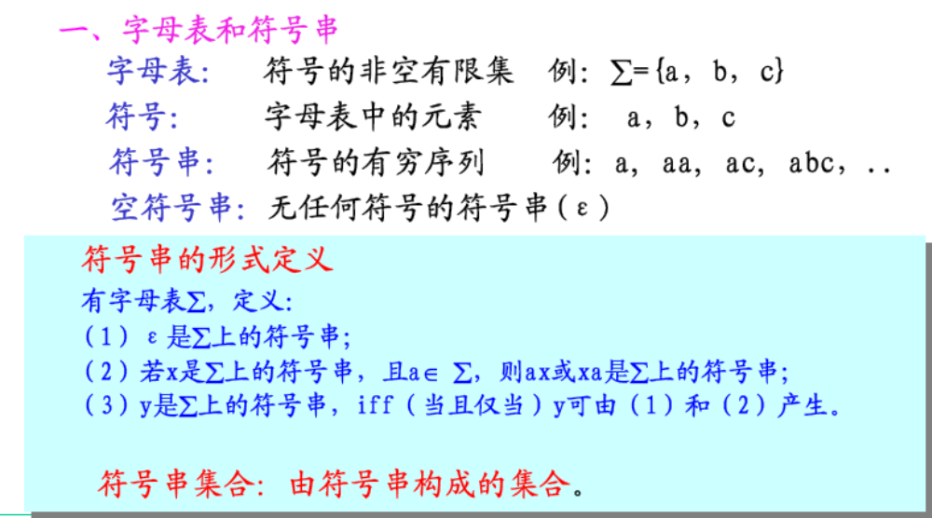
预备知识

Slide 4
更多的概念和一些约定
A, B, C, … 用来表示非终结符
a, b, c, … 表示终结符
…, X, Y, Z 可以用来表示终结符或者非终结符
…, w, x, y, z 表示终结符号串
α, β, γ, δ, … 表示由终结符或非终结符构成的符号串
在产生式A→α中，
  A 是产生式的左边(lefthand side,LHS)
  α是产生式的右边( righthand side, RHS)
A→α₁|…|α_{n} 表示产生式 A→ α₁ ,…, A→ α_{n}

Slide 5
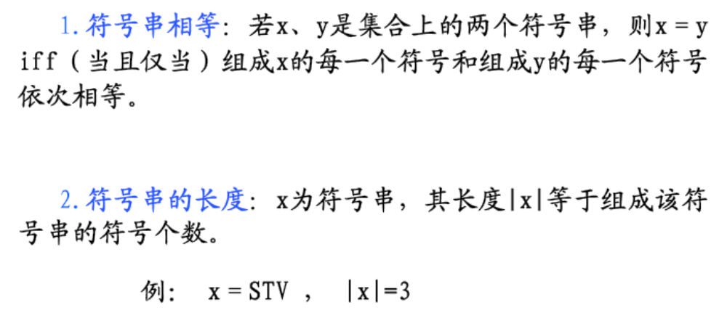
符号串和符号串集合的运算

Slide 6
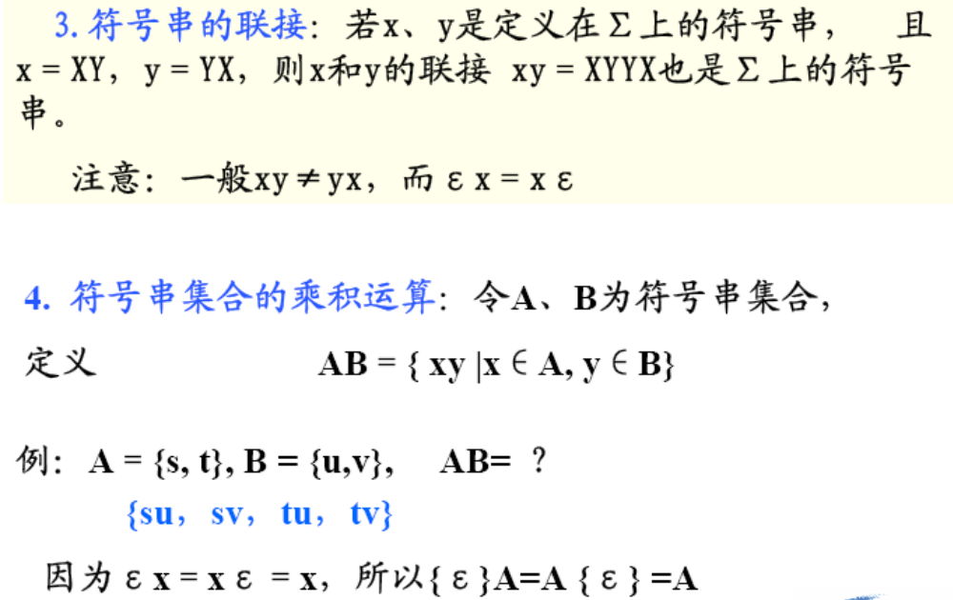
符号串和符号串集合的运算

Slide 7
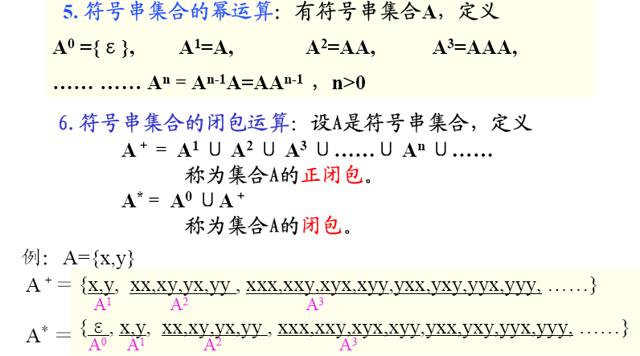

Slide 8
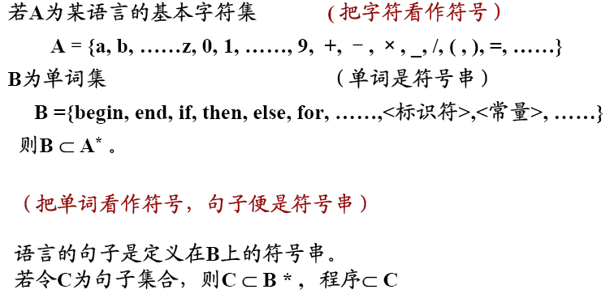

Slide 9
将字符看做符号，则单词就是符号串，单词集合就是符号串的集合
将单词看做符号，则句子就是符号串，而所有句子的集合（语言）就是符号串的集合

Slide 10
程序语言的定义
程序语言的语法定义
  所谓一个语言的语法是指这样一组规则，用它可以形成和产生一个合式的程序。这些规则一部分称为词法规则则，另一部分称为语法规则（或产生规则）
    词法规则：词法规则规定了字母表中哪样的字符串是一个单词符号，是单词符号的形成规则
    语法规则：语言的语法规则规定了如何从单词符号形成更大的结构（即语法单位），换言之，语法规则是语法单位的形成规则

Slide 11
程序语言的定义
程序语言的语义定义
  所谓一个语言的语义是指这样的一组规则，使用它可以定义一个程序的意义。这些规则称为语义。
  我们将要介绍的是目前大多数编译程序普遍采用的一种方法，即基于属性文法的语法制导翻译方法，虽然还不是形式系统，但是比较接近形式化的。

Slide 12
高级语言的一般特征
高级语言的程序结构
程序
子程序
或
分程序
语句
表达式
数据引用
算符
函数调用

Slide 13
数据类型和操作
数据类型的要素：
  用于区别这种类型的数据对象的属性；
  这种类型的数据对象可以具有的值；
  可以作用于这种类型的数据对象的操作；
数据类型分类：
  初等数据类型：数值数据、逻辑数据、字符数据、指针类型
  数据结构：数组、记录、字符串、表格、栈、队列和抽象数据类型（Ada通过程序包package提供，其余通过类class提供）

Slide 14
语句与控制结构
表达式：一个表达式是由运算量（操作数，即数据引用或函数调用）和算符组成的。
语句：不同程序语言含有不同形式和功能的各种语句
  执行语句：描述程序的动作，分为赋值语句、控制语句、输入/输出语句；
  说明性语句：定义各种不同数据类型的变量或运算
  从形式上分，语句可以分为简单句、复合句和分程序等。

Slide 15
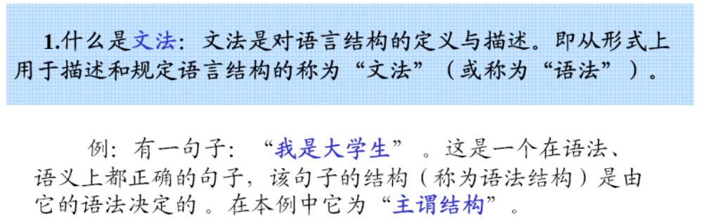
文法的直观概念

Slide 16
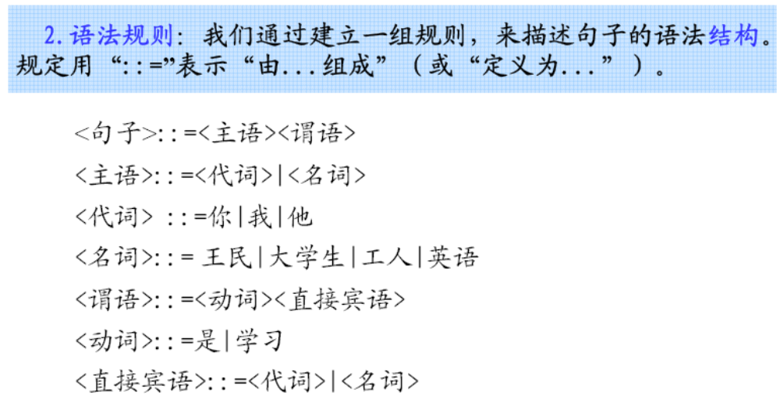

Slide 17
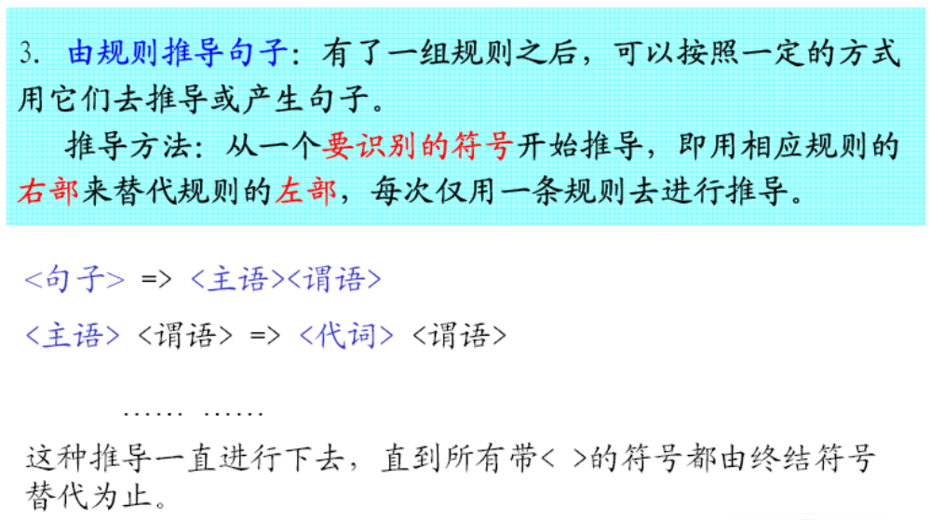

Slide 18
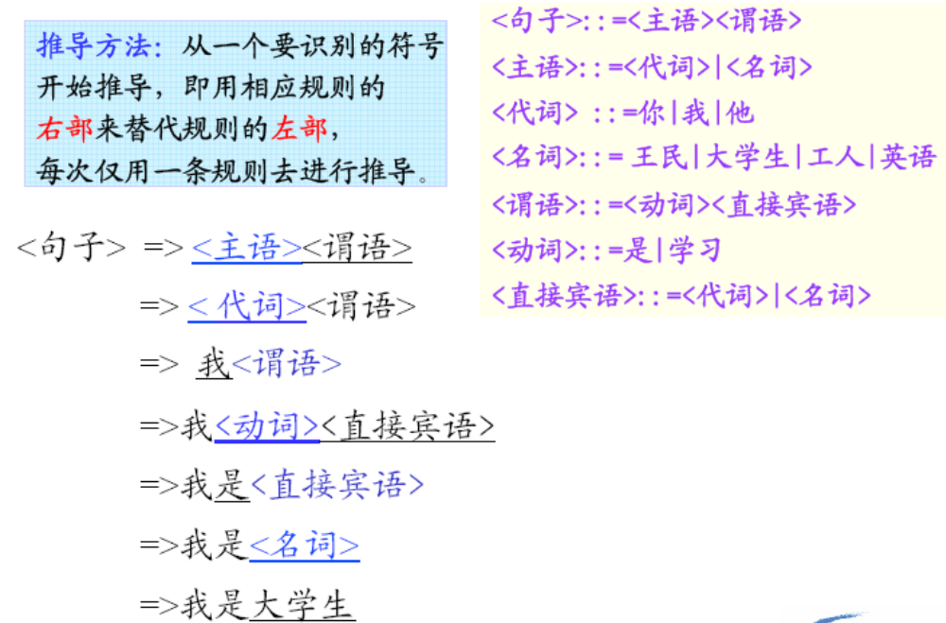

Slide 19
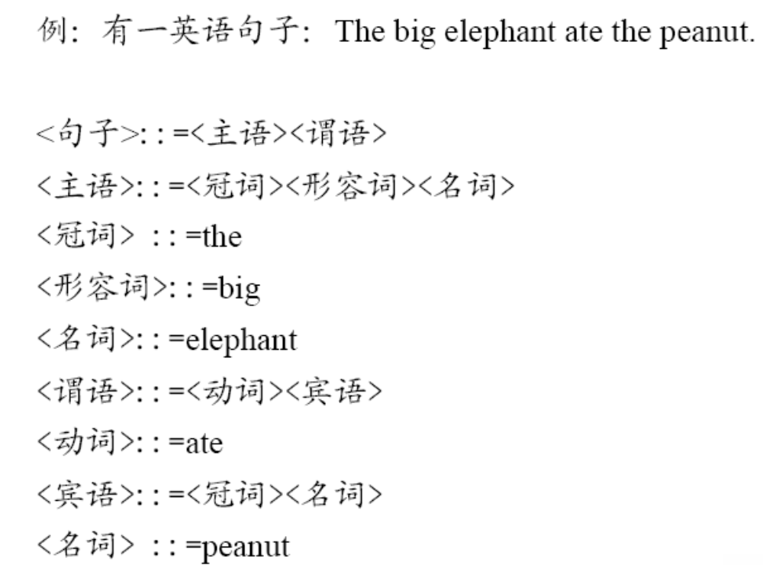

Slide 20
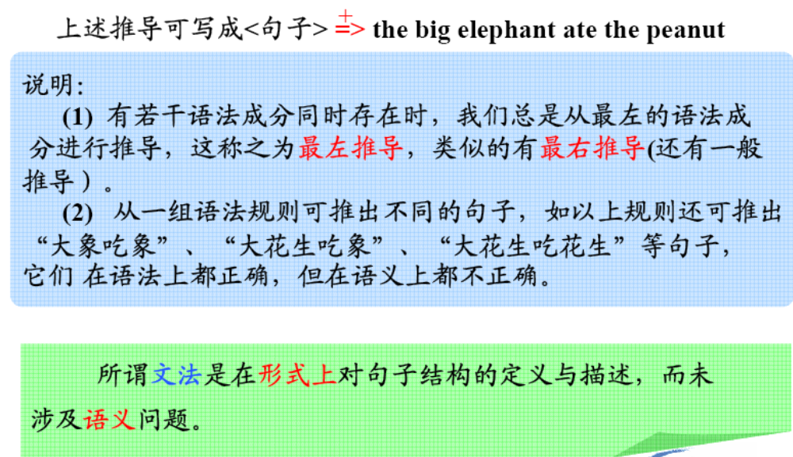

Slide 21
关于文法的定义
定义3.1
  文法G定义为四元组（V_{N}, V_{T}, P, S）。
  其中V_{N}为非终结符号（或语法实体，或变量）集；V_{T}为终结符号集；P为产生式（也称规则）的集合；V_{N}, V_{T}和P是非空有穷集。S称做识别符号或开始符号，是一个非终结符（S∈ V_{N}），至少要在一条规则中作为左部出现。
  V_{N}和V_{T}不含公共元素，即V_{N}∩V_{T}=Φ。通常V表示V_{N}∪V_{T}，V称为文法G的字母表或字汇表。
例3.1 文法G=（V_{N}，V_{T}，P，S）
V_{N} = { S }, V_{T} ={ 0, 1 }
P={ S→0S1, S→01 }
S为开始符号
文法可以简写，只需要指出开始符号和产生式即可。

Slide 22
关于文法的定义（续）
定义3.2
  如α→β是文法G=(V_{N}, V_{T}, P, S)的规则(或说是P中第一个产生式)，γ和δ是V*中的任意符号串，若有符号串v，w满足：v=γαδ，w=γβδ，则说v（应用规则α→β）直接产生w，或说w是v的直接推导。
  （v=>w）
例：G[S]： S→0S1， S→01
S ⇒0S1 ⇒00S11 ⇒000S111 ⇒00001111
G

Slide 23
关于文法的定义（续）
定义3.3
  如果存在直接推导的序列：v=w₀=>w₁=>w₂…=>w_{n}=w，(n>0)，则称v推导出（产生）w（推导长度为n）。记做v=>⁺w。
定义3.4
  若有v=>⁺w，或v=w，则记做v=>*w。
规范推导（最右推导）
  最左推导：若规则右端符号串中有两个以上的非终结符时，先推导左边的。
  最右推导：若规则右端符号串中有两个以上的非终结符时，先推导右边的。

Slide 24
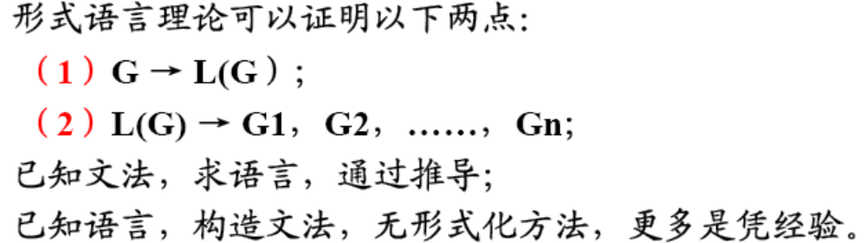
关于文法的定义（续）
定义3.5
  设G[S]是一文法，如果符号串x是从识别符号推导出来的，即有S=>*x，则称x是文法G[S]的句型。若x只由终结符号组成，则称x为G[S]的句子。
定义3.6
  文法G所产生的语言定义为集合{x | S=>*x，其中S为文法的开始符号，且x∈V_{T} *}。可用L(G)表示该集合。
例：G： S→0S1， S→01
S ⇒0S1 ⇒00S11 ⇒000S111 ⇒00001111
L(G) = {0^{n}1^{n} | n≥1}

Slide 25
关于文法的定义（续）
定义3.7
  若L(G1) = L(G2)，则称文法G1和G2是等价的。
例1：如文法G₁[A]：A→0R 与G₂[S]： S→0S1 等价
A→01 S→01
R→A1
例2：G₁[E]: E → i 与 G₂[E]：E → T|E+T等价
E → E+E T → F|T*F
E → E*E F → （E）|i
E → (E)

Slide 26
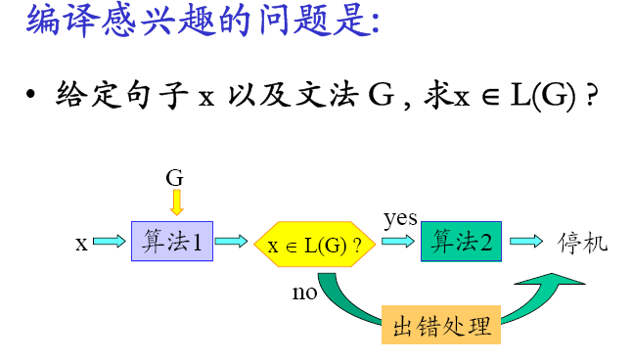

Slide 27
文法的类型
Chomsky将文法分为四种类型：
  0型文法：对任一产生式α→β，都有α∈(V_{N}∪V_{T})⁺， β∈(V_{N}∪V_{T})*
  1型文法：对任一产生式α→β，都有|β|≥|α|， 仅仅 α→ε除外
  2型文法：对任一产生式α→β，都有α∈V_{N} ， β∈(V_{N}∪V_{T})*
  3型文法：任一产生式α→β的形式都为A→aB或A→a，其中A∈V_{N} ，B∈V_{N} ，a∈V_{T}。上述叫做右线性文法，另有左线性文法，二者等价。

Slide 28
文法的类型举例
1型（上下文有关）文法
文法G[S]： S→CD Ab→bA
C→aCA Ba→aB
C→bCB Bb→bB
AD→aD C→ε
BD→bD D→ε
Aa→bD
L(G)={ww|w∈{a,b}*}

Slide 29
文法的类型举例
2型（上下文无关）文法
文法G[S]： S→aB|bA
A→a|aS|bAA
B→b|bS|aBB
文法G[S]： S→0A|1B|0
A→0A|1B|0S
B→1B|1|0

Slide 30
文法的类型举例
定义标识符的3型（正规）文法
文法G[I]： I → lT
I → l
T → lT
T → dT
T → l
T → d

Slide 31
文法和语言
0型文法
  0型文法（短语文法）的能力相当于图灵机，可以表征任何递归可枚举集，而且任何0型语言都是递归可枚举的
1型文法（上下文有关文法）
  产生式的形式为α₁Aα₂→α₁βα₂，即只有A出现在α₁和α₂的上下文中时，才允许β取代A。其识别系统是线性界限自动机。
2型文法（上下文无关文法）
  产生式的形式为A→β，β取代A时与A的上下文无关。其识别系统是不确定的下推自动机。
3型文法（正则文法）
  产生的语言是有穷自动机（FA）所接受的集合

Slide 32
上下文无关文法
上下文无关文法有足够的能力描述现今程序设计语言的语法结构
  算术表达式
  语句
    赋值语句
    条件语句
    读语句
    ……
文法G=({E}, {+,*,I,(,)}, P, E} <条件语句>→if<条件>then<语句>
P: E → i | if<条件>then<语句>else <语句>
E → E+E
E → E*E
E → (E)

Slide 33
上下文无关文法的语法树
用于描述上下文无关文法的句型推导的直观方法
句型aabbaa的语法树（推导树）
例: G[S]:
S→aAS
A→SbA
A→SS
S→a
A→ba
S
a A S
S b A
b a
a
a
叶子结点：树中没有子孙的结点。
从左到右读出推导树的叶子标记，所得的句型为推导树的结果。也把该推导树称为该句型的语法树。

Slide 34
上下文无关文法的语法树
推导过程中施用产生式的顺序
例: G[S]:
S→aAS
A→SbA
A→SS
S→a
A→ba
S
a A S
S b A a
a b a
S⇒aAS⇒aAa⇒aSbAa⇒aSbbaa⇒aabbaa
S⇒aAS⇒aSbAS⇒aabAS⇒aabbaS⇒aabbaa
S⇒aAS⇒aSbAS⇒aSbAa⇒aabAa⇒aabbaa

Slide 35
文法的二义性
最左（最右）推导：在推导的任何一步α⇒β，其中α、β是句型，都是对α中的最左（右）非终结符进行替换
最右推导被称为规范推导。
由规范推导所得的句型称为规范句型

Slide 36
文法的二义性
例：G[E]:
E → i
E → E+E
E → E*E
E → (E)
E
E + E
E * E i
i i
E
E * E
i E + E
i i
句型 i*i+i 的两个不同的最左推导：
推导1：E ⇒ E+E ⇒ E*E+E ⇒ i*E+E ⇒ i*i+E ⇒ i*i+i
推导2：E ⇒ E*E ⇒ i*E ⇒ i*E+E ⇒ i*i+E ⇒i*i+i

Slide 37

文法的二义性
若一个文法存在某个句子对应两棵不同的语法树，则称这个文法是二义的。或者，若一个文法存在某个句子有两个不同的最左（右）推导，则称这个文法是二义的。
部分二义文法可以改造为无二义文法
G[E]: E → i G[E]：E → T|E+T
E → E+E T → F|T*F
E → E*E F → （E）|i
E → (E)
规定优先顺序（T）和结合律（左递归）

Slide 38
Thanks for your time!
Questions & Answers

